Slide 1
Eu vreau să fiu IT-ist prezentare pentru elevii de gimnaziu
Voinea George
Colegiul național mihai eminescu buzau

Slide 2

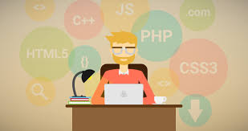
De ce vreau să devin programator ?
De când eram mic mă întrebam: “Ce înseamnă să fii IT-ist ?”, pentru că auzeam des acest cuvânt. Mai târziu când am învățat să utilizez un calculator, am căutat pe google definiția acestei meserii.
Un programator, developer sau inginer de software, este o persoana care scrie programe software. Termenul programator se poate referi la un specialist în zona de programare sau care scrie coduri pentru multe tipuri de software.
De atunci mă tot gândesc că mi s-ar potrivi meseria de IT-ist.

Slide 3
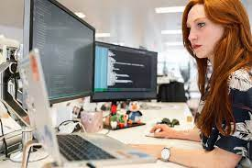
Câteva motive pentru care vreau să devin programator
1. Vei fi bine plătit, chiar şi ca programator începător:
Profesia de programator este una extrem de profitabilă. Totodată, este foarte căutată, iar fiecare angajat este o resursă valoroasă ale cărui competențe sunt apreciate.

Slide 4
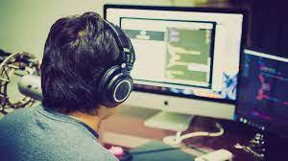
2. Programatorii îşi pot alege singuri timpul şi locul de muncă
Dacă devii programator bun, vei putea să-ți alegi proiectele la care vei lucra. Vei putea să îndeplinești sarcinile din orice colţ al lumii, în orice moment al zilei, atâta timp cât respecți termenele.

Slide 5
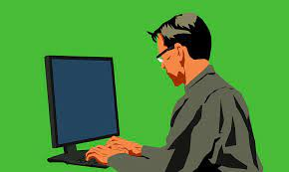
3. Competențele IT necesare se pot dobândi foarte repede
Un lucru fantastic al profesiei de programator este faptul că poți dobândi foarte repede competențele necesare, pe baza cărora vei găsi cu uşurinţă un loc de muncă bun.
Pentru a deveni un programator care poate începe o carieră de succes în acest domeniu, ai nevoie de mai puţin de 12 luni de pregătire de calitate!

Slide 6

4. ObţiI rapid un loc de muncă
Chiar dacă ești programator începător, ai posibilitatea să alegi locul de muncă care crezi că ți se potrivește cel mai bine.
Dacă dorești să înveți de la colegi cu experienţă şi dacă vrei să te perfecţionezi suplimentar muncind cu o echipă de programatori, cea mai bună decizie pe care o poți lua este să te angajezi la una din companiile de IT de succes.

Slide 7

5. Profesia de programator presupune şi numeroase beneficii
Profesia de programator presupune să petreceţi majoritatea timpului în faţa calculatorului. Companiile IT de succes sunt preocupate de sănătatea şi satisfacţia angajaţilor lor, astfel încât veţi avea întotdeauna la dispoziţie, gratuit, gustări, băuturi răcoritoare şi de multe ori o masă caldă şi timp liber pentru recreere.

Slide 8

6. Posibilitatea de avansare
Nu este deloc uşor să treci de la nivelul junior la nivelul senior, dar fiecare programator bun poate progresa foarte repede. În această profesie, rezultatele sunt foarte vizibile, astfel încât vei fi întotdeauna recompensat pentru o activitate bine desfășurată.

Slide 9

Vă mulțumesc pentru atenție !

